Slide 1
Nhắc lại các lệnh của Logo
LỆNH | HÀNH ĐỘNG CỦA RÙA
FD 100
BK 50
RT 90
LT 90
PU
PD
CS
Rùa tiến lên 100 bước.
Rùa lùi lại 50 bước.
Rùa quay phải 90 độ.
Rùa quay trái 90 độ.
Nhấc bút, Rùa không vẽ nữa.
Hạ bút, Rùa tiếp tục vẽ.
Xóa toàn bộ sân chơi, Rùa về vị trí xuất phát.

Slide 2
Ôn lại câu lệnh lặp
Câu lệnh lặp có dạng: Repeat n [ <Các lệnh lặp> ]
- n trong câu lệnh chỉ số lần lặp.
- Phần trong ngoặc [ ] là nơi ghi các lệnh được lặp lại.
- Giữa Repeat và n phải có dấu cách.
- Cặp ngoặc phải là ngoặc vuông [ ]

Slide 3
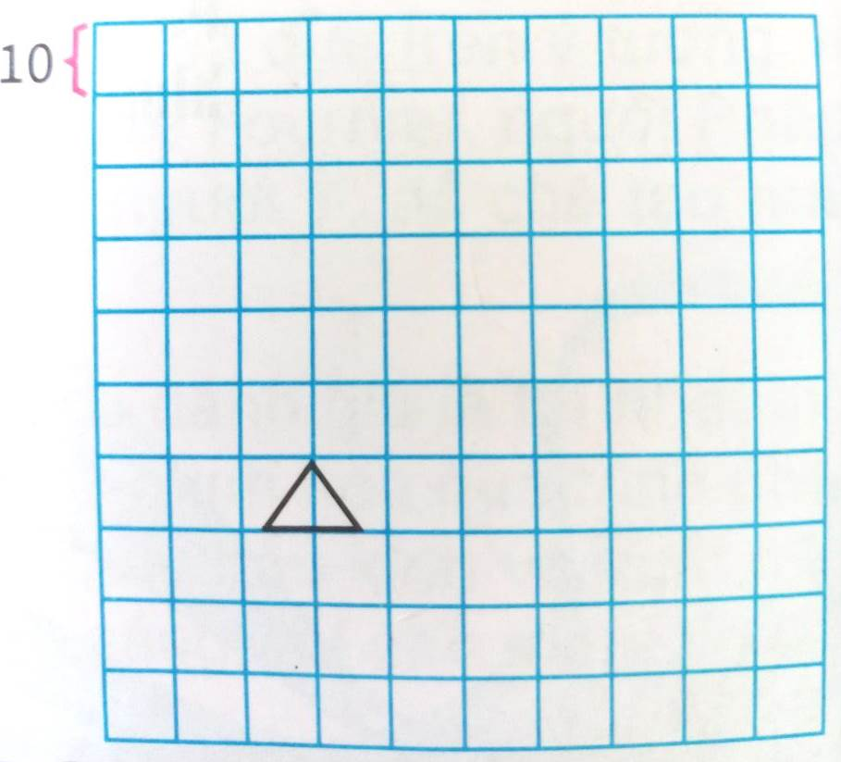
TIN HỌC
Chủ đề 4 THẾ GIỚI LOGO
BÀI 1. NHỮNG GÌ EM ĐÃ BIẾT
A. HOẠT ĐỘNG THỰC HÀNH
1. Vẽ đường đường đi của Rùa vào hình dưới đây theo sau. Biết rằng mỗi ô vuông trong hình có cạnh là 10 bước.
a) Các lệnh:
FD 40 RT 90
FD 40 RT 90
FD 40 RT 90
FD 40 RT 90
FD 40 tiến về trước 40 bước
RT 90 quay phải 90 độ

Slide 4
TIN HỌC
Chủ đề 4 THẾ GIỚI LOGO
BÀI 1. NHỮNG GÌ EM ĐÃ BIẾT
A. HOẠT ĐỘNG THỰC HÀNH
1. Vẽ đường đường đi của Rùa vào hình dưới đây theo sau. Biết rằng mỗi ô vuông trong hình có cạnh là 10 bước.
b) Các lệnh:
REPEAT 4 [ FD 40 RT 90]
REPEAT 4 THỰC HIỆN 4 LẦN
LỆNH ĐẶT TRONG [ ]

Slide 5
TIN HỌC
Chủ đề 4 THẾ GIỚI LOGO
BÀI 1. NHỮNG GÌ EM ĐÃ BIẾT
A. HOẠT ĐỘNG THỰC HÀNH
1. Vẽ đường đường đi của Rùa vào hình dưới đây theo sau. Biết rằng mỗi ô vuông trong hình có cạnh là 10 bước.
c) Các lệnh:
REPEAT 4 [ FD 40 RT 90 WAIT 10]
WAIT 10 RÙA TẠM DỪNG 10 TÍC
RỒI THỰC HIỆN LỆNH TIẾP THEO.

Slide 6
TIN HỌC
Chủ đề 4 THẾ GIỚI LOGO
BÀI 1. NHỮNG GÌ EM ĐÃ BIẾT
A. HOẠT ĐỘNG THỰC HÀNH
YÊU CẦU:
- HS thực hiện bằng bút chì kẻ đường đi bằng bút chì vào SGK trang 84.
- Thời gian thực hiện 5 phút.

Slide 7
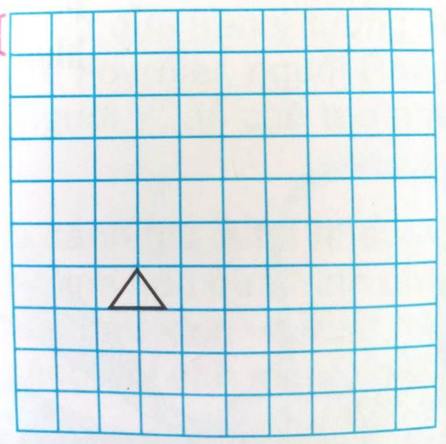
A. HOẠT ĐỘNG THỰC HÀNH
câu a
câu b
câu c
d) So sánh sự giống nhau và khác nhau khi Rùa thực hiện các lệnh trong ba trường hợp trên
→ Giống nhau Rùa thực hiện vẽ hình vuông cạnh 40 bước.

Slide 8
d) Khác nhau:
câu a
câu b
câu c
Rùa thực hiện từng lệnh FD 40 RT 90 vẽ từng cạnh hình vuông.
Rùa thực hiện vẽ hình vuông bằng 1 lệnh REPEAT.
Rùa thực hiện vẽ hình vuông bằng 1 lệnh REPEAT sau mỗi cạnh Rùa dừng 10 tíc rồi vẽ cạnh tiếp theo.

Slide 9
Ôn lại câu lệnh lặp
Câu lệnh lặp có dạng: Repeat n [ <Các lệnh lặp> ]
- n trong câu lệnh chỉ số lần lặp.
- Phần trong ngoặc [ ] là nơi ghi các lệnh được lặp lại.
- Giữa Repeat và n phải có dấu cách.
- Cặp ngoặc phải là ngoặc vuông [ ]

Slide 10
FD 100 RT 90
FD 100 RT 90
FD 100 RT 90
FD 100 RT 90
FD 100 RT 90
Repeat n [ Các lệnh lặp ]
4
Repeat n [ ]
4
FD 100 RT 360/ n
4
REPEAT 4 [FD 100 RT 90 WAIT 10]
Lưu ý: Đối với những hình có các cạnh, các góc bằng nhau. Để tính góc quay em có thể lấy 360 chia cho tổng số góc (360/n , trong đó n = tổng số các góc).
- n trong câu lệnh chỉ số lần lặp.
WAIT 10 Rùa tạm dừng 10 tíc trước khi thực hiện lệnh tiếp theo.
- Phần trong ngoặc [ ] là nơi ghi các lệnh được lặp lại.

Slide 11
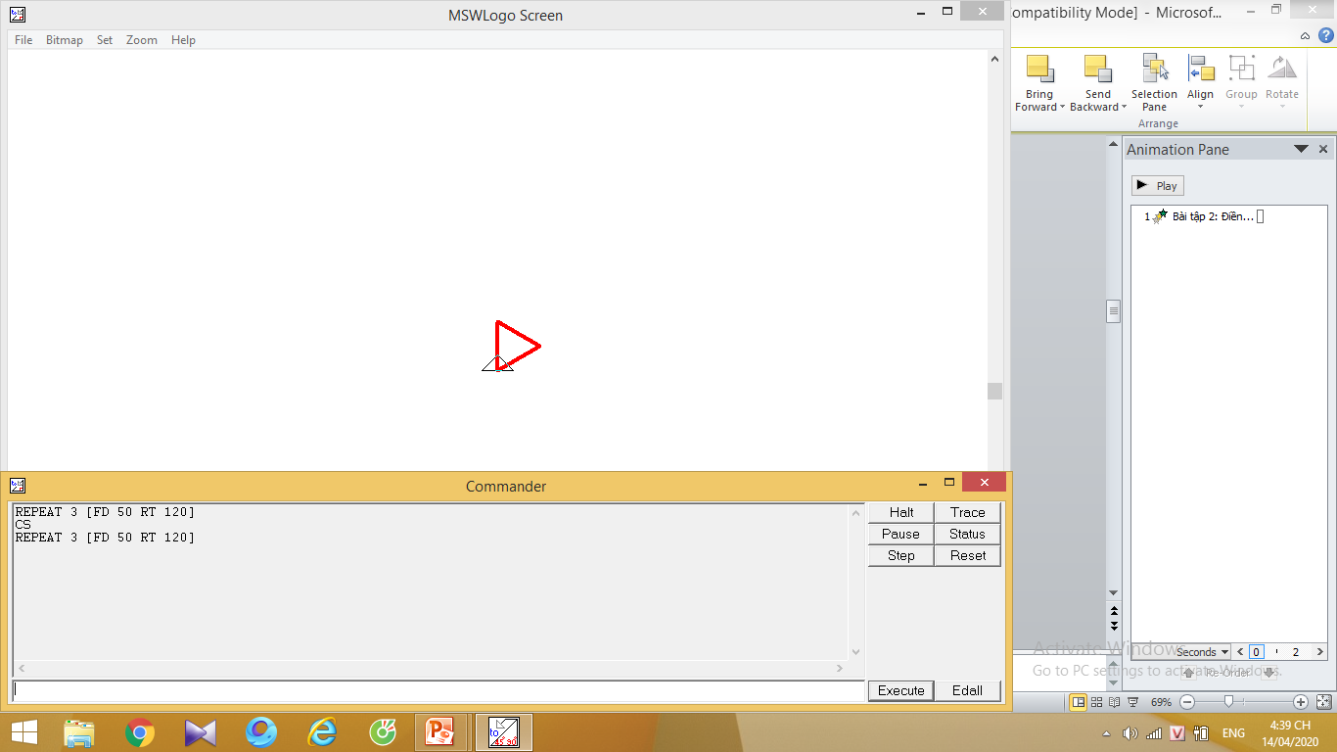
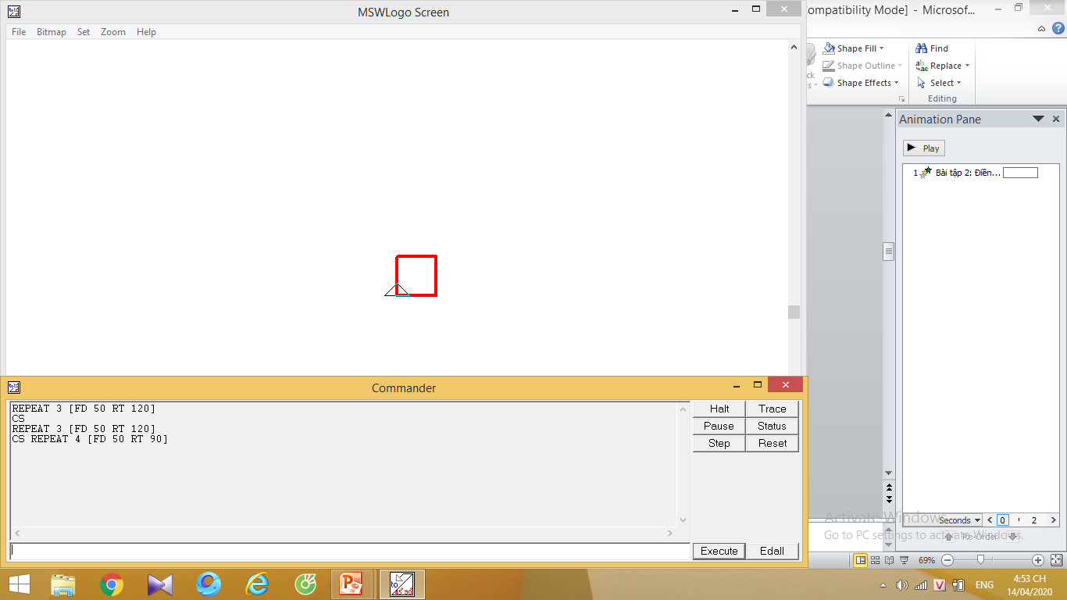
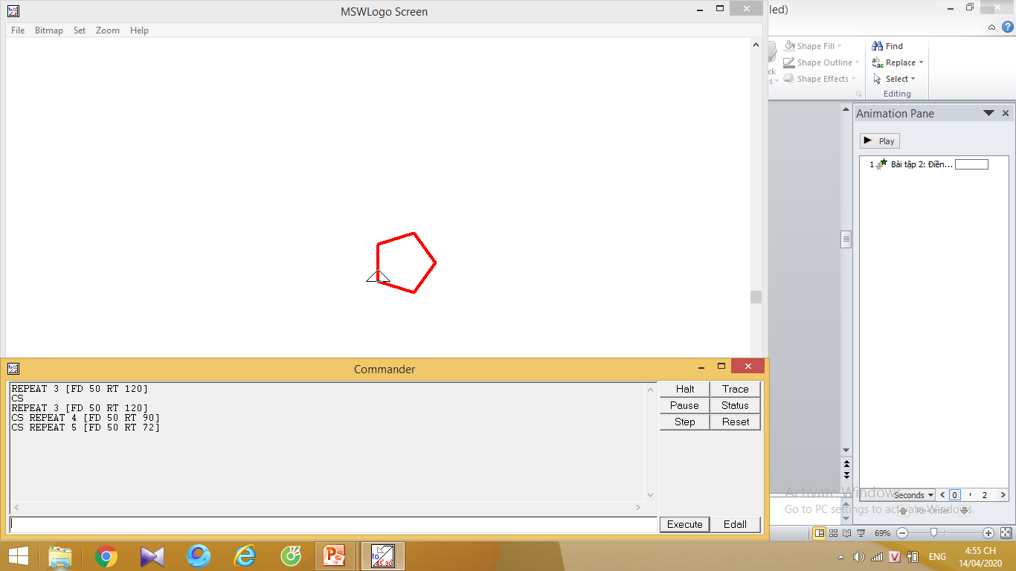

Dòng lệnh 1 | Dòng lệnh 2 | Dòng lệnh 3 | Kết quả
FD 50 RT 120 FD 50 RT 120 ……………... | REPEAT 3 [FD 50 RT 120] | REPEAT 3 [FD 50 RT 360/….]
FD 50 RT 90 ……………. ……………. ……………. | REPEAT 4 [FD 50 RT ….. ] | REPEAT 4 [FD 50 RT 360/......]
FD 50 RT 72 ……………. ……………. ……………. …………… | REPEAT ...[FD 50 RT … ] | REPEAT 5 [FD 50 RT ..…..../5]
FD 50 RT 60 ……………. ……………. ……………. ……………. ……………. | REPEAT … [FD 50 RT .…] | REPEAT ….. [FD 50 RT .…./6]
n =3
3
FD 50 RT 120
120 = 360/n = 360/3
FD 50 RT 90
90
4
FD 50 RT 90
FD 50 RT 90
FD 50 RT 72
5
72
FD 50 RT 72
360
FD 50 RT 72
FD 50 RT 72
FD 50 RT 60
6
60
6
FD 50 RT 60
360
FD 50 RT 60
FD 50 RT 60
n
FD 50 RT 60

Slide 12
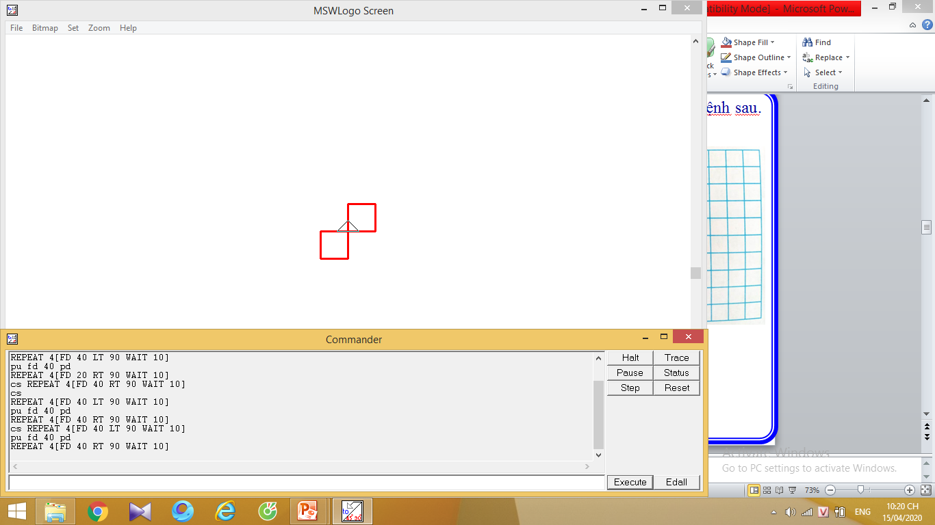
REPEAT 4[FD 40 LT 90]
PU
FD 100 RT 90
FD 100 LT 90
PD
REPEAT 4[FD 40 RT 90 WAIT 10]

